Slide 1


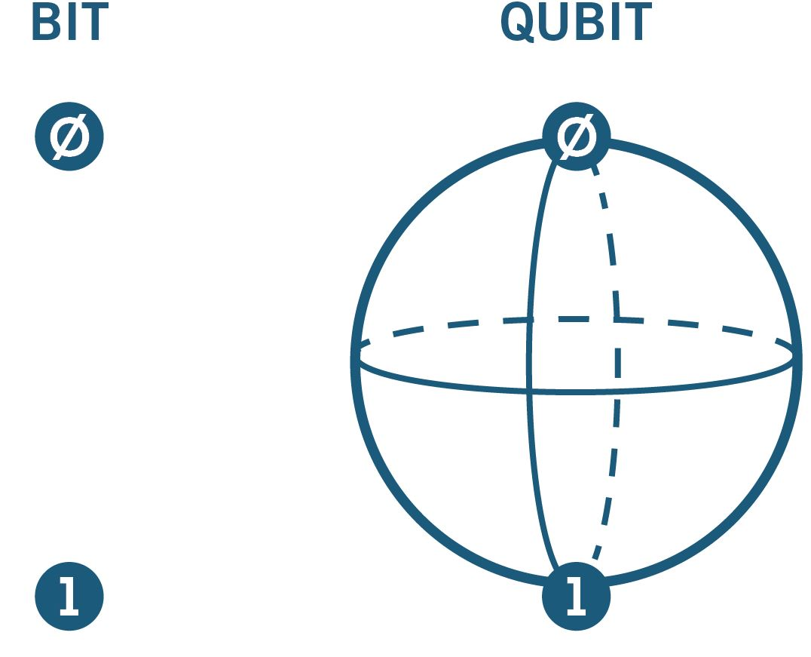
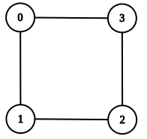
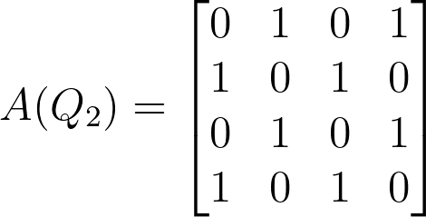
Transferência Perfeita de Estado e Distribuição Uniforme em Grafos
Matheus Aquino Motta, Gabriel de Morais Coutinho (Orientador)
Universidade Federal de Minas Gerais (UFMG), Departamento de Ciência da Computação (DCC), Belo Horizonte, MG, Brasil
E-mail autor: matheusmotta@dcc.ufmg.br
E-mail orientador: gabriel@dcc.ufmg.br
Introdução
Podemos usar grafos para representar modelos de redes de spins, e a partir disso entender o fluxo de informação e interações de qubits em um processador quântico. Esses processos de transferência de estado podem ser analisados por uma Caminhada Quântica sobre um Hamiltoniano H, que consiste em uma matriz de transição que mantêm informações acerca da energia em uma rede de Qubits ao longo do tempo.
Figura 1: [1] Representação de um qubit
Resultados
O estudo centrado em aspectos da Teoria Espectral de Grafos e Teoria da Informação Quântica tem o enfoque em encontrar fenômenos extraordinários desse processo, a Transferência Perfeita de Estado (PST) e a Distribuição Uniforme (UM).
Objetivos
O enfoque do estudo consiste em entender a transferência de energia do sistema. Onde estamos interessados em dois casos extraordinários.
Assim, buscamos encontrar e entender grafos que apresentem tais fenômenos.
Transferência Perfeita de Estado (Perfect State Transfer)
Distribuição Uniforme (Uniform Mixing)
Conclusão
Metodologia
Definimos um grafo G = (V, E), como um conjunto de vértices V(G) e arestas E(G), onde sendo u, v vértices, dizemos que u é adjacente a v, se existe uma aresta entre eles.
A partir disso definimos a Caminhada Quântica a Tempo contínuo pelo operador de transição U(t) = exp(itH), onde nosso hamiltoniano H é dado pela matriz adjacência A(G).
Agradecimentos
Referências
Figura 2: Hipercubo de 2 dimensões e sua respectiva matriz adjacência.
[1] https://itif.org/publications/2018/09/20/itif-technology-explainer-what-quantum-computing

